Slide 1
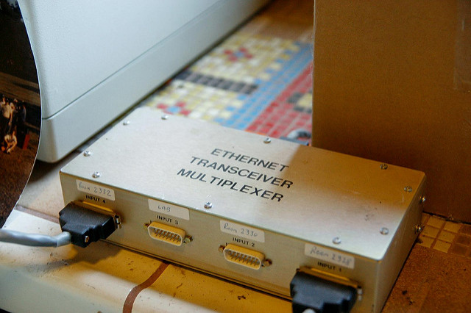
BAB 5
MULTIPLEXER, DECODER, FLIP-FLOP, dan COUNTER
Sumber : Flickr.com

Slide 2
PETA KONSEP
Multiplexer, Decoder, Flip-Flop, dan Counter
Encoder
Register
Counter
Decoder
Multiplexer
Demultiplexer
Flip-Flop

Slide 3
Encoder
Encoder adalah rangkaian yang berfungsi untuk mengubah input menjadi data dengan format tertentu. Salah satu contohnya adalah pada saat mengetik di komputer, data yang dimasukkan melalui keyboard akan diubah terlebih dahulu menjadi bentuk biner agar dapat dikenali oleh processor. Untuk melakukan proses ini dibutuhkan encoder.

Slide 4
Encoder
Salah satu jenis encoder yang banyak digunakan adalah encoder desimal-to-BCD(Binary Coded System). Setiap input desimal akan diubah menjadi kombinasi 4 biner.
1
2
3
4
5
6
7
8
9
0
+/-
.
Encoder
BCD
Proses Encoding

Slide 5
Encoder
Output BCD
Nilai Desimal | Kombinasi BCD
 | A | B | C | D
0 | 0 | 0 | 0 | 0
1 | 0 | 0 | 0 | 1
2 | 0 | 0 | 1 | 0
3 | 0 | 0 | 1 | 1
4 | 0 | 1 | 0 | 0
5 | 0 | 1 | 0 | 1
6 | 0 | 1 | 1 | 0
7 | 0 | 1 | 1 | 1
8 | 1 | 0 | 0 | 0
9 | 1 | 0 | 0 | 1

Slide 6
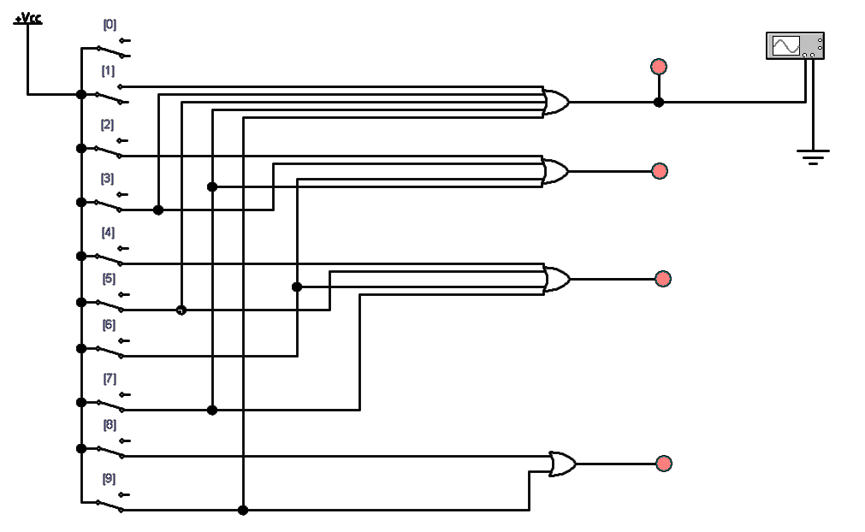
Rangkaian logika encoder desimal-to-BCD dengan aplikasi Electronics Workbench
Sumber : dokumen penerbit

Slide 7
Decoder
Decoder adalah rangkaian yang berfungsi untuk mengembalikan input menjadi bentuk data dalam format awalnya. Decoder akan menerima banyak input untuk mengubahnya menjadi 1 output, sementara Encoder akan menerima 1 input dan mengubahnya menjadi banyak output.

Slide 8
1
2
3
4
5
6
7
8
9
0
+/-
.
3
Encoder
CPU
Decoder
Proses encoding dan decoding dalam komputer

Slide 9
Decoder
Hasil penyandian decoder melalui peranti output, seperti monitor, printer, dan alat peraga seven segment display. Agar dapat dibaca oleh manusia, nilai BCD harus diubah dengan proses decoding. Terdapat berbagai macam metode yang digunakan dalam melakukan decoding, beberapa di antaranya yang sering digunakan adalah biner-to-BCD, BCD-to-desimal, dan BCD-to-seven segment display.

Slide 10
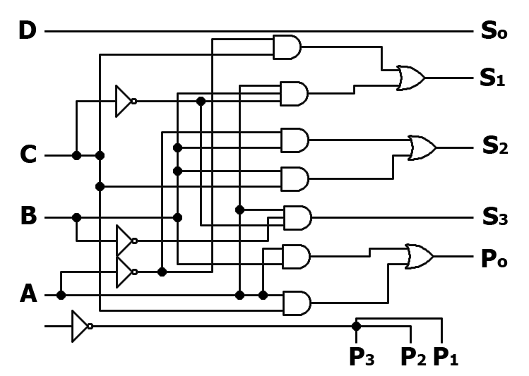
Rangkaian logika biner ke BCD
Sumber : dokumen penerbit

Slide 11

Seven Segment Display
Display digital yang sering kita lihat adalah LED(Light Emitting Diode) yang memiliki 7 segmen. Ketujuh segmen tersebut dapat menampilkan angka 0 sampai 9 dengan meyalakan dan mematikan beberapa segmen LED sebagai berikut.
Sumber : dokumen penerbit

Slide 12
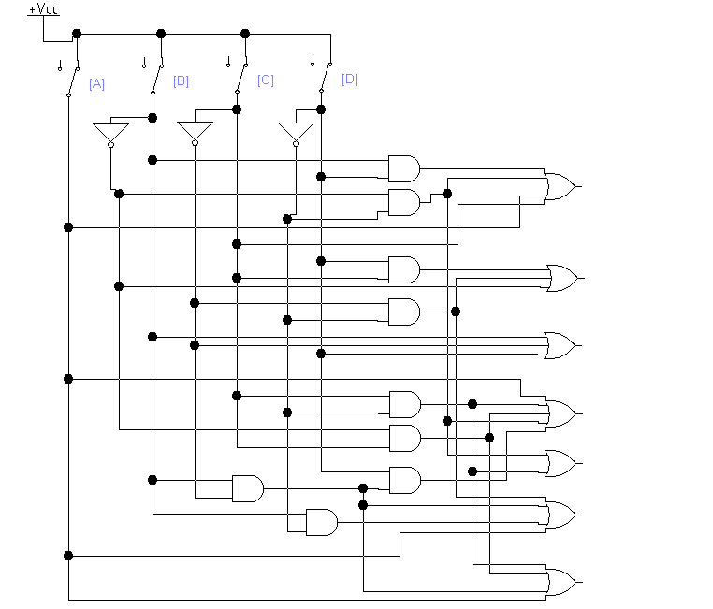
Rangkaian logika decoder seven segment display
Sumber : dokumen penerbit

Slide 13
Multiplexer
Multiplexer adalah sebuah komponen elektronika yang berfungsi menghasilkan output dari beberapa pilihan data yang dimasukkan. Multiplexer bisa disebut juga sebagai alat selector. Data input dalam multiplexer (D) bergantung kepada jumlah data selector(S) yang digunakan untuk menghasilkan output. Berikut adalah persamaan multiplexer.
Jumlah Input (D) = 2^{m}
Dengan m merupakan banyaknya data selector yang digunakan.

Slide 14
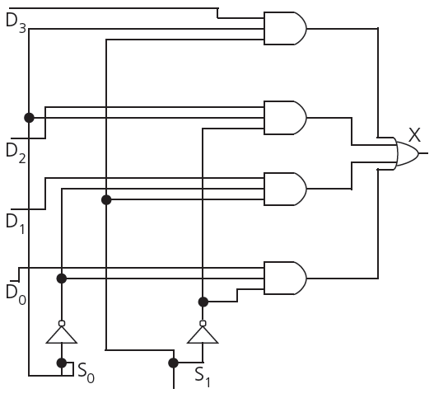
Rangkaian logika multiplexer 4 x 1
Sumber : dokumen penerbit

Slide 15
Demultiplexer
Berlawanan dengan multiplexer, Demultiplexer adalah sebuah komponen elektronika yang hanya menerima 1 input. Jumlah output yang dihasilkan tergantung dari banyaknya saluran data pengendali (S) atau selector line. Untuk itu, diperoleh persamaan berikut.
Jumlah Output (O) = 2^{m}
Dengan m merupakan banyaknya data selector yang digunakan.

Slide 16
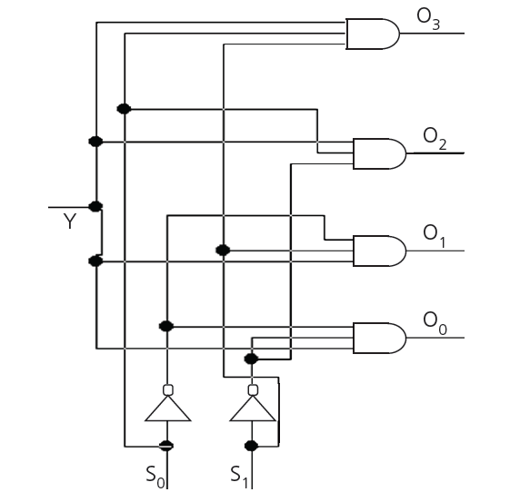
Rangkaian logika demultiplexer 4 output
Sumber : dokumen penerbit

Slide 17
Flip-Flop
Flip-flop adalah sirkuit digital terkecil yang berfungsi sebagai rangkaian memori. Flip-flop terdiri dari rangkaian gerbang logika dengan 2 kondisi yang stabil, outputnya akan bersifat tetap hingga ada sinyal yang memicu perubahan nilai output tersebut. Terdapat berbagai macam jenis flip-flop, beberapa di antaranya adala SR-FF, JK-FF, D-FF, T-FF, dan JKMS-FF.

Slide 18
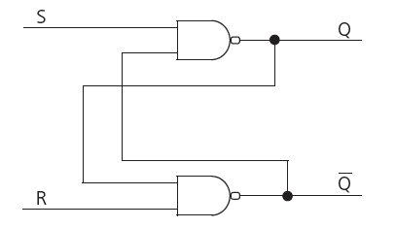
Set-Reset Flip-Flop (SR-FF)
Jenis flip-flop ini adalah flip-flop yang paling sederhana. SR-FF memiliki kekurangan, yaitu adanya keadaan saat rangkaian di-set dan di-reset secara bersamaan, sehingga output yang dihasilkan tidak stabil.
Sumber : dokumen penerbit

Slide 19
Tabel kondisi flip-flop SR
Input |  | Output |  | Keterangan
S | R | Q | Q
0 | 0 | 0 | 0 | Hold Condition (Tidak berubah)
0 | 0 | 1 | 1
0 | 1 | 0 | 0 | Flip-flop reset
0 | 1 | 1 | 0
1 | 0 | 0 | 1 | Flip-flop set
1 | 0 | 1 | 1
1 | 1 | 0 | * | Not used (terlarang)
1 | 1 | 1 | *

Slide 20
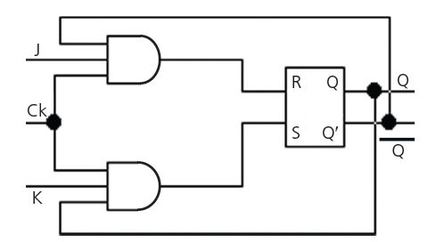
JK Flip-Flop (JK-FF)
JK-FF merupakan perbaikan dari sistem SR-FF dengan menambahkan saluran clock, sehingga kemungkinan timbulnya output terlarang dapat dihindari. JK-FF adalah rangkaian dasar SR-FF dengan 2 gerbang AND pada saluran input R dan S yang dilengkapi dengan clock.
Sumber : dokumen penerbit

Slide 21
Tabel kondisi flip-flop JK
Input |  | Output |  | Keterangan
J | K | Q | Q
0 | 0 | 0 | 0 | Hold
0 | 0 | 1 | 1
0 | 1 | 0 | 0 | Set
0 | 1 | 1 | 0
1 | 0 | 0 | 1 | Reset
1 | 0 | 1 | 1
1 | 1 | 0 | 1 | Toggle
1 | 1 | 1 | 0

Slide 22
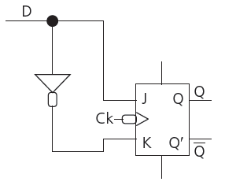
Delay Flip-Flop (D-FF)
D-FF merupakan perbaikan dari sistem SR-FF dengan menambahkan saluran clock dan sebuah gerbang not pada terminal input R pada SR-FF atau terminal K pada JK-FF, sehingga kemungkinan timbulnya output terlarang dapat dihindari.
Sumber : dokumen penerbit

Slide 23
Tabel kondisi flip-flop D
En | D | Q | Keterangan
0 | x | Q | Hold
1 | 0 | 0 | Data ‘0’
1 | 1 | 1 | Data ‘1’

Slide 24
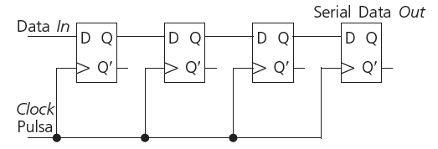
Register
Register adalah komponen dalam rangkaian digital yang terdiri atas beberapa elemen-elemen memori. Register berfungsi untuk menyimpan nilai data yang dapat dibaca, digeser posisinya, bahkan dihapus. Register dapat dibentuk dari rangkaian sekuensial flip-flop. Register yang terdiri atas n flip-flop mampu menyimpan data sebanyak n bit.
Sumber : dokumen penerbit

Slide 25
Register
Proses penyimpanan data pada register dilakukan dengan cara menggeser bit data output dari setiap flip-flop ke flip-flop berikutnya. Register dibagi menjadi beberapa jenis. Apabila dilihat dari metode transmisinya, register dapat dibagi menjagi empat tipe, yaitu Serial In Serial Out (SISO), Serial In Paralel Out (SIPO), Paralel In Serial Out (PISO), dan Paralel In Paralel Out (PIPO).

Slide 26
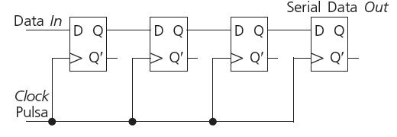
Serial In Serial Out (SISO)
Pada rangkaian SISO, setiap data yang masuk harus melewati flip-flop awal, baru kemudian digeser melewati semua flip-flop sesuai sinyal clock. Rangkaian register SISO biasanya terdiri atas rangkaian beberapa D-FF.
Sumber : dokumen penerbit

Slide 27
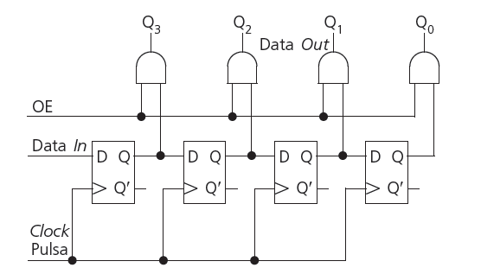
Serial In Paralel Out (SIPO)
Register ini menerima sebuah bit data input pada setiap pulsa clock. Bit data tersebut kemudian digeser setiap terjadi pulsa clock hingga register menjadi penuh sehingga output dikeluarkan secara bersamaan.
Sumber : dokumen penerbit

Slide 28
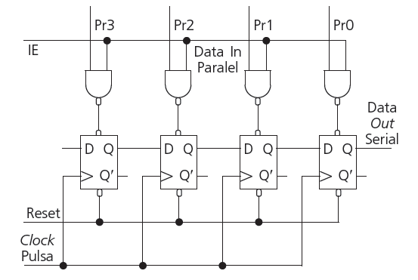
Paralel In Serial Out (PISO)
Rangkaian ini akan memasukkan data bit secara serempak menuju flip-flop. Setelah itu, data bit tersebut akan dikeluarkan secara seri melalui sebuah saluran pada ujung rangkaian.
Sumber : dokumen penerbit

Slide 29
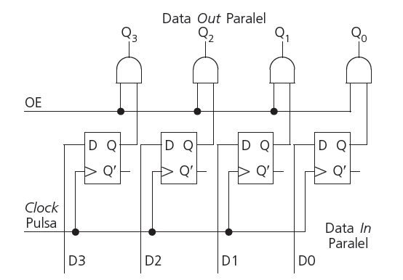
Paralel In Paralel Out (PIPO)
Data bit akan dimasukkan secara bersamaan menuju terminal D pada setiap flip-flop yang terhubung. Jika terjadi pulsa clock, bit data akan digeser menuju flip-flop berikutnya. Namun jika pulsa clock tidak terjadi,maka hasil output akan sama dengan input.
Sumber : dokumen penerbit

Slide 30
Counter
Counter adalah salah satu implementasi dari rangkaian flip-flop yang sering digunakan. Semua tipe flip-flop yang dilengkapi saluran Preset, Clock, atau Clear dapat digunakan sebagai komponen rangkaian counter. Contoh aplikasi rangkaian counter adalah jam digital dan stopwatch. Dalam dunia digital, counter dapat dibagi menjadi dua jenis, yaitu synchronous counter dan asynchronous counter.

Slide 31
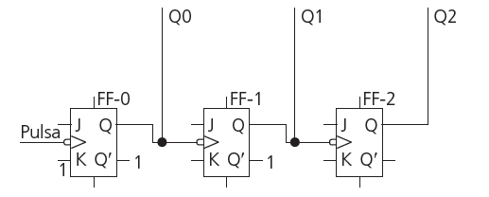
Asynchronous Counter
Pencacah tidak sinkron adalah rangkaian dengan output dari flip-flop sebelumnya akan menjadi input saluran clock pada flip-flop berikutnya. Kondisi output dalam rangkaian tidak berubah secara bersamaan, clock pulsa hanya terjadi pada FF ke-0. Perhatikan gambar berikut agar lebih jelas.
Sumber : dokumen penerbit

Slide 32
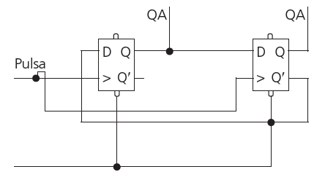
Synchronous Counter
Pencacah sinkron menggunakan satu pulsa clock yang sama untuk semua flip-flopnya, sehingga delay tidak terjadi. Flip-flop yang paling depan berfungsi sebagai LSB dengan saluran J dan K diberikan satu data bit. Sementara itu, saluran J dan K pada FF yang lain dikendalikan berdasarkan kombinasi output FF sebelumnya.
Sumber : dokumen penerbit

Slide 33
TUGAS
Jawablah pertanyaan di bawah ini dengan singkat dan jelas
Sebutkan perbedaan antara Encoder dan Decoder.
Jelaskan perbedaan antara JK-FF dan SR-FF
Jelaskan perbedaan register SISO, SIPO, PISO, dan PIPO.

